Slide 1
LE MIE PRIME STORIE Ascolto e comprendo
Attività di STORIA e RELIGIONE
Moccia G. - Fontanarosa A.
Classe 1A Capoluogo

Slide 2
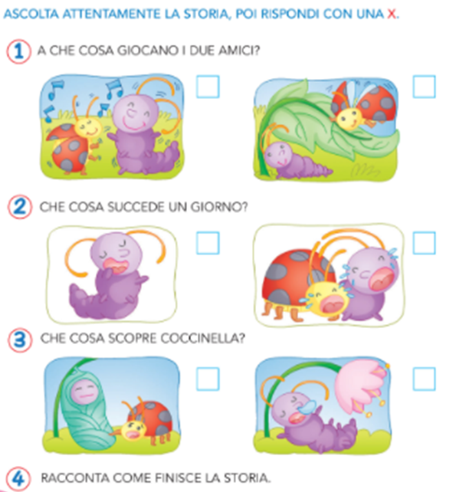
STORIA DELL’ALBERO
ASCOLTA
ASCOLTA

Slide 3
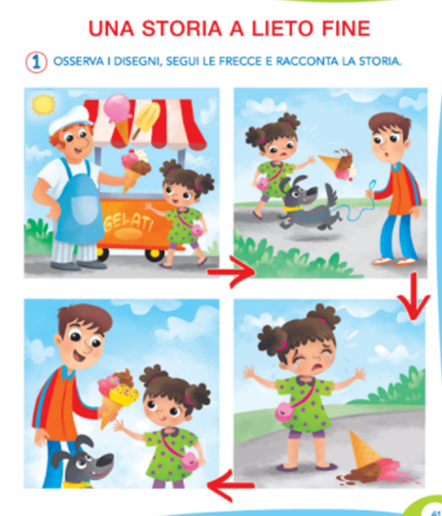
OSSERVA E RACCONTA

Slide 4
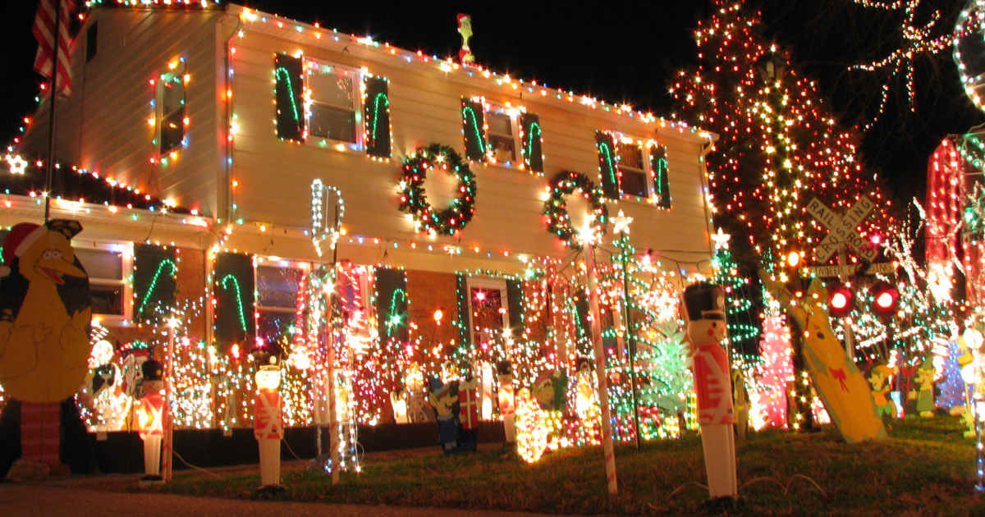
ARIA DI FESTA

Slide 5
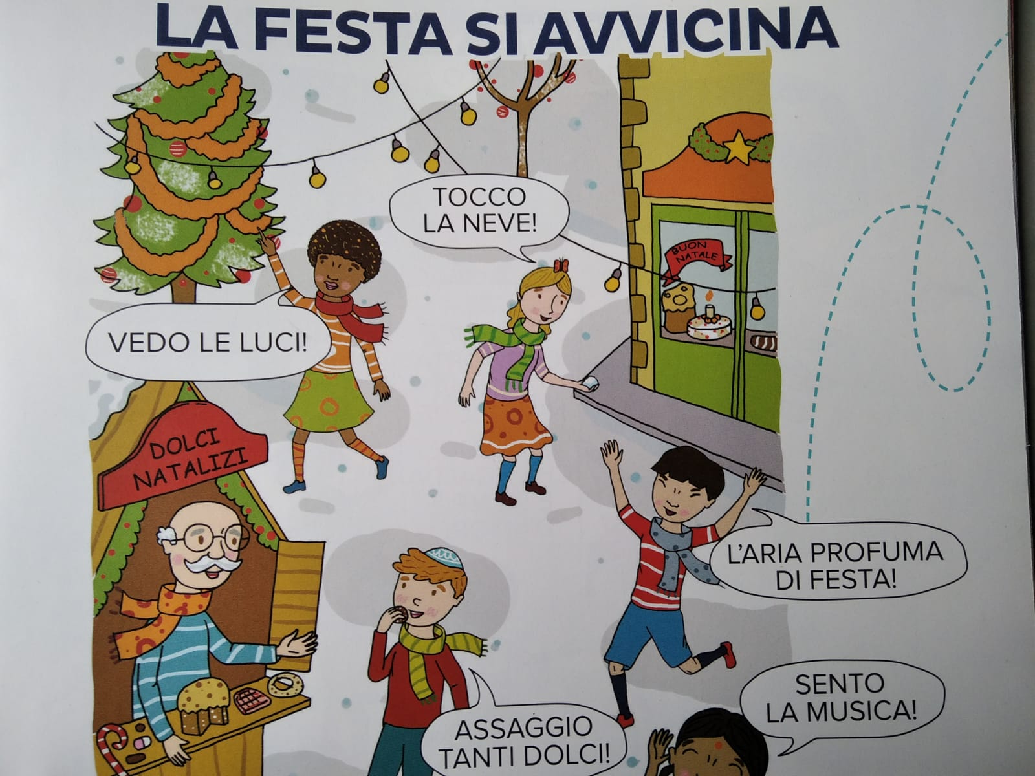
RIORDINA LE LETTERE DALLA PIU’ GRANDE ALLA PIU’ PICCOLA E SCOPRIRAI IL NOME DELLA FESTA
E A A L T N
--------------------------

Slide 6
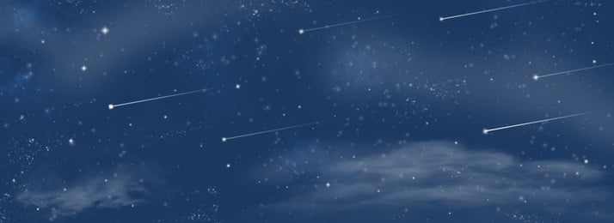
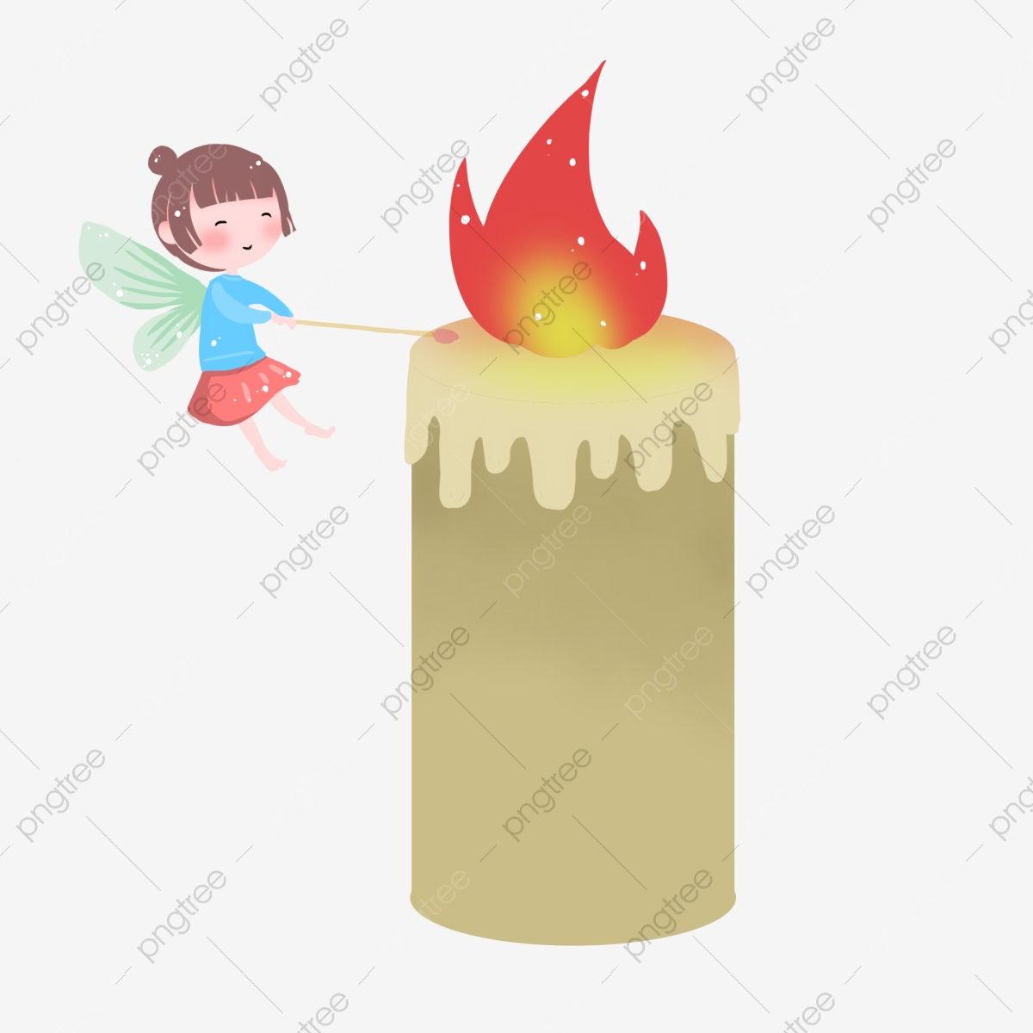
UNA FESTA DI LUCE
UNA LUCE
CHE PORTA
GIOIA
NEL CUORE.,
UNA LUCE
CHE SCALDA
E RIEMPIE
D’AMORE!
ASCOLTA

Slide 7
QUATTRO DOMENICHE CI SEPARANO AL NATALE. COLORA UNA CANDELA A SETTIMANA

